Slide 1



TIẾNG VIỆT 1
Tr 156 - 157

Slide 2

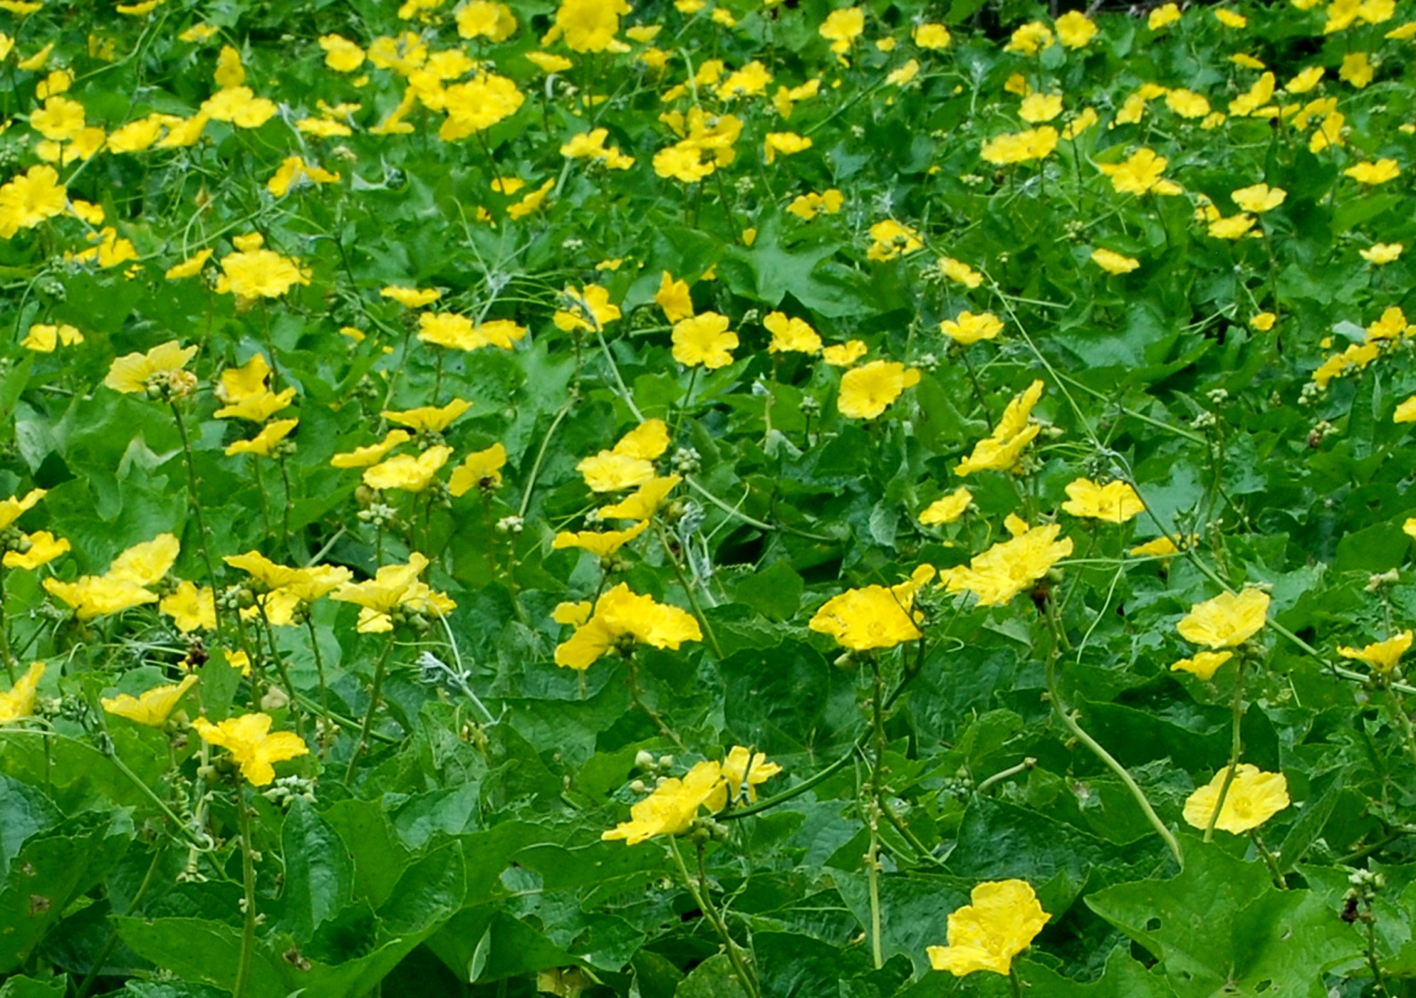




Bài
ươm ươp
72
Nhận biết
2
́
́
Hoa mươp vàng ươm, bươm bay rập rờn.
́
́

Slide 3
Đọc
3
ươm
ươp
b
ươm
bươm
́

Slide 4
So sánh
ươ
ươm
m
p
ươp
ươ

Slide 5
ươm
ươm
ươm
ươm
chườm
đượm
gươm
ướm
ươm
ươp
ươp
ươp
lượm
mướp
nượp
ướp
Notes:
Cuốc: danh từ và động từ

Slide 6
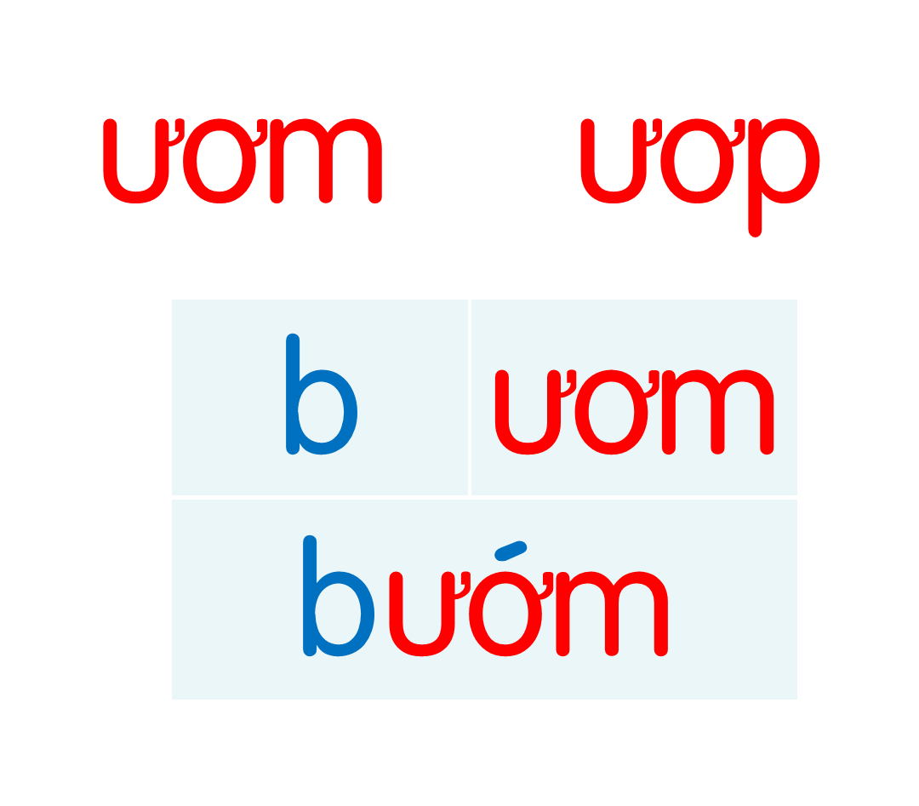
ươm
ươm
ươm
ươm
chườm
đượm
gươm
ướm
ươm
ươp
ươp
ươp
lượm
mướp
nượp
ướp
Notes:
Ôn lại

Slide 7
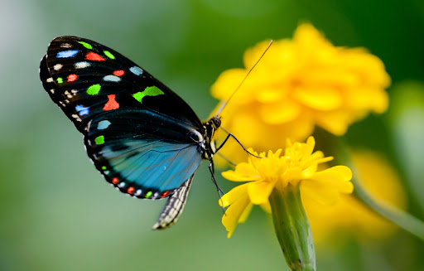
ươm
con bướm
Notes:
Hay còn gọi là CHIM ĐA ĐA

Slide 8
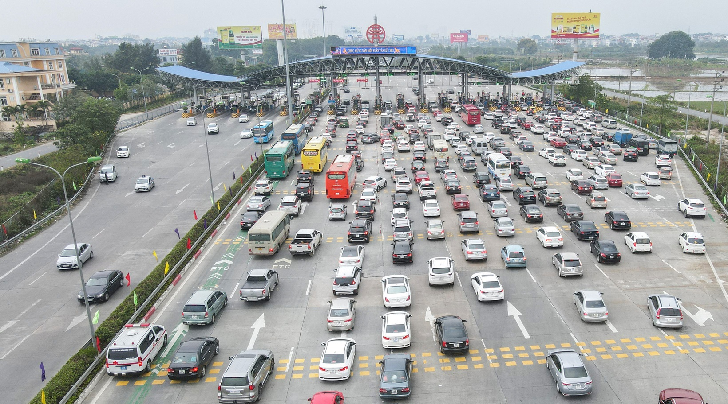
nườm nượp
ươp

Slide 9
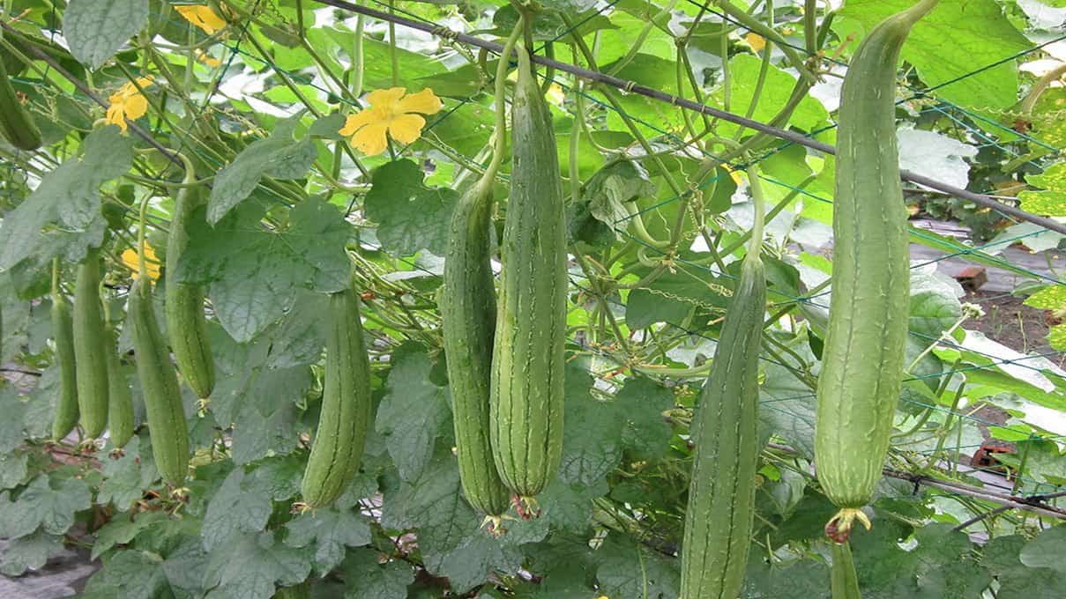
giàn mướp
ươp

Slide 10

con bướm
nườm nượp
giàn mướp

Slide 11
chườm
đượm
gươm
ướm
lượm
mướp
nượp
ướp
con bướm
nườm nượp
giàn mướp
Notes:
Ôn lại

Slide 12

Thư giãn nào!
̠

Slide 13


Slide 14
Hướng dẫn viết bảng
4
ŔΧ
ŔΧ

Slide 15



Slide 16
ŔΥ
ŔΥ

Slide 17


Slide 18

wưĦ
wưĦ
wưĢ
wưĢ

Slide 19
Viết vở
5
ŔΧ
ŔΧ
ŔΥ
ŔΥ

Slide 20
giàn jưġ
giàn jưġ
wưĦ wưĢ
wưĦ wưĢ

Slide 21
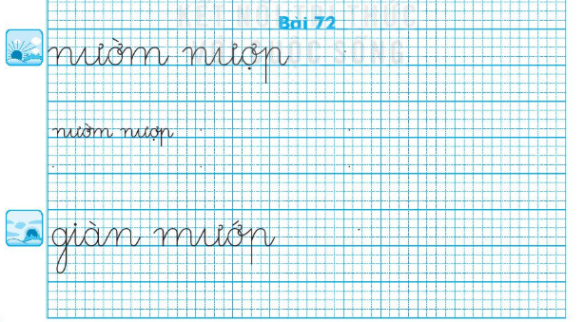
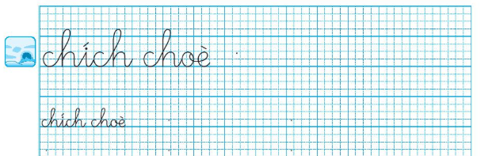

Slide 22
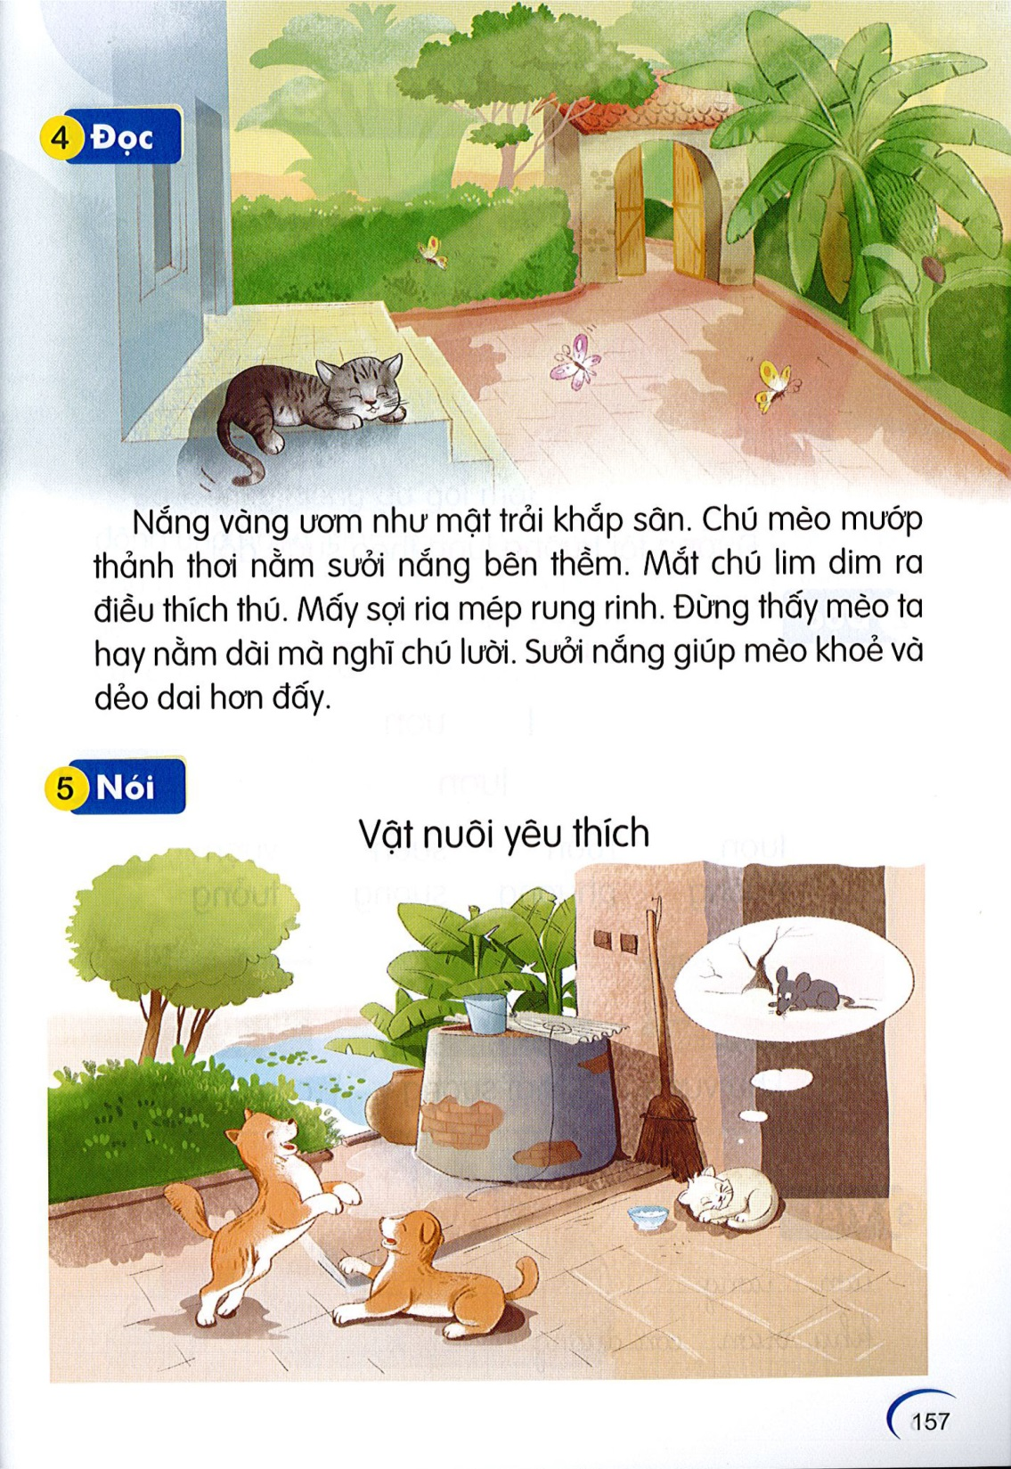
Đọc
6
1
2
Nắng vàng ươm như mật trải khắp sân. Chú mèo mướp thảnh thơi nằm sưởi nắng bên thềm. Mắt chú lim dim ra điều thích thú. Mấy sợi ria mép rung rinh. Đừng thấy mèo ta hay nằm dài mà nghĩ chú lười. Sưởi nắng giúp mèo dẻo dai hơn đấy.
3
4
5
6

Slide 23
ươm
mướp
Notes:
Luyện luôn từ khó đọc nhé!

Slide 24
Nắng vàng ươm như mật trải khắp sân. Chú mèo mướp thảnh thơi nằm sưởi nắng bên thềm. Mắt chú lim dim ra điều thích thú. Mấy sợi ria mép rung rinh. Đừng thấy mèo ta hay nằm dài mà nghĩ chú lười. Sưởi nắng giúp mèo dẻo dai hơn đấy.
Mèo mướp đang sưởi nắng ở đâu?
Sưởi nắng mang lại lợi ích gì cho mèo?
Khi sưởi nắng, cơ thể mèo có gì đáng yêu?
Notes:
GV có thể hỏi mở rộng thêm ở câu hỏi cuối

Slide 25
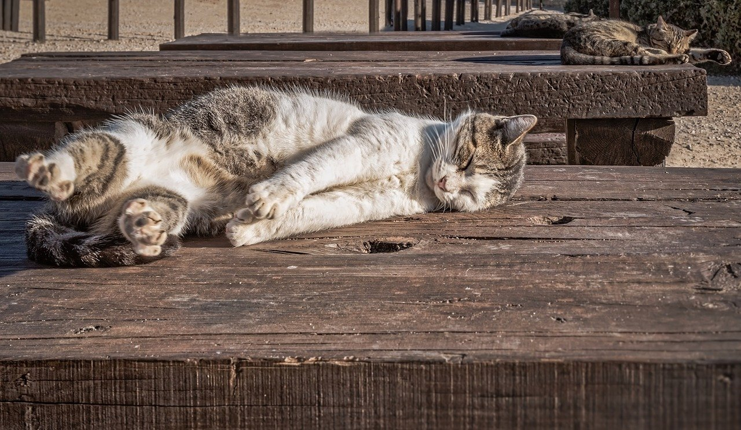

Slide 26
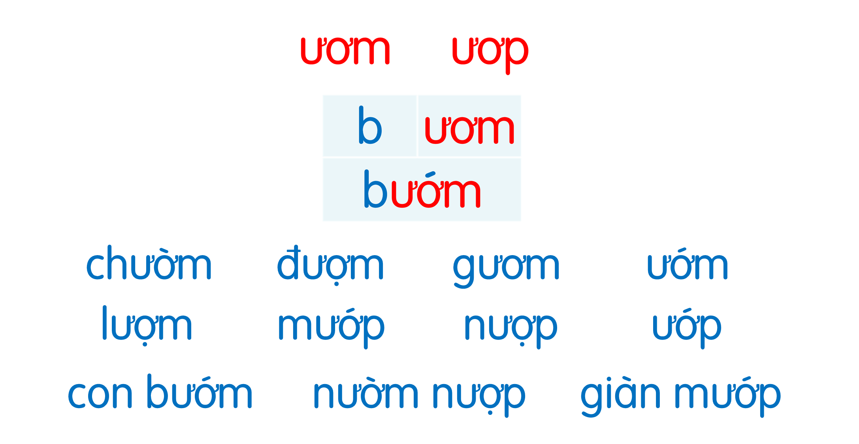
Nắng vàng ươm như mật trải khắp sân. Chú mèo mướp thảnh thơi nằm sưởi nắng bên thềm. Mắt chú lim dim ra điều thích thú. Mấy sợi ria mép rung rinh. Đừng thấy mèo ta hay nằm dài mà nghĩ chú lười. Sưởi nắng giúp mèo dẻo dai hơn đấy.

Slide 27
Nói
7
Vật nuôi yêu thích

